Slide 1
Создание мобильной версии сайта
Мобильная версия сайта — это отдельный полноценный проект с разработкой специального дизайна, с оптимизацией контента и проработкой юзабилити для работы на мобильных устройствах.

Slide 2
Цели и задачи мобильной версии сайта
Охват мобильной аудитории пользователей
Оптимизация сайта под все мобильные устройства
Осуществление продаж товаров/услуг компании дополнительной аудитории
Структура сокращается, остается только самое важное
Изменяется структура и функционал, повторяется только стилевое решение, частично элементы и содержание

Slide 3
Преимущества мобильной версии
Высокая скорость загрузки
Адаптация под все виды мобильных устройств
поисковые системы используют мобильный поиск для телефонов, поэтому и ранжироваться мобильная версия сайта в нем будет выше, а значит и переходов на сайт будет больше, что опять же увеличивает число возможных покупателей
Настройка мобильного функционала
Презентация сайта 24/7, доступность с любых устройств, в любой точке мира

Slide 4
Структура мобильной версии
Главная страница
Каталог товаров, услуг
Контакты
Акции

Slide 5
Структура мобильной версии сайта
Корпоративный сайт Промо сайт Интернет магазин
Главная страница
Контакты
Галерея
Текстовые страницы
Новости, акции
Галерея
Акции/новости
Каталог товаров/услуг
О компании
Отзывы
Форма обратной связи
Контактная информация, карта
Главная страница
Каталог товаров/услуг
Акции
Контакты

Slide 6
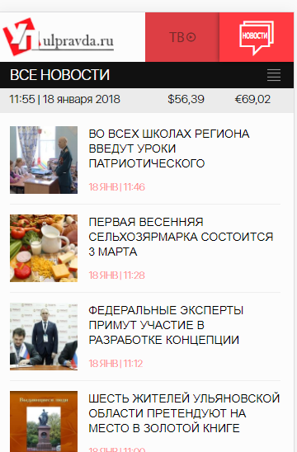
Примеры конкретных решений поставленных задач
Адаптация основного сайта под пользователей мобильных устройств, возможность чтения новостей в любое удобное время, в любом месте

Slide 7
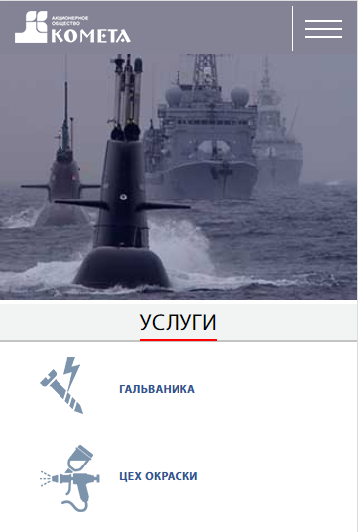
Примеры конкретных решений поставленных задач
Обеспечить доступность к сайту клиентам компании при проведении выставок и презентаций

Slide 8

Примеры конкретных решений поставленных задач
Возможность удобного совершения покупок в интернет магазине пользователями мобильных устройств

Slide 9
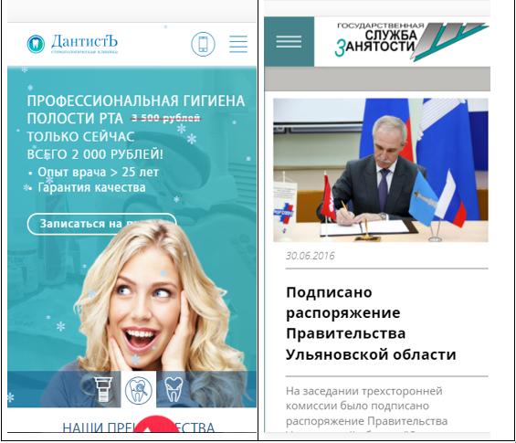
Наши работы (29 т.р-59 т.р.)

Slide 10
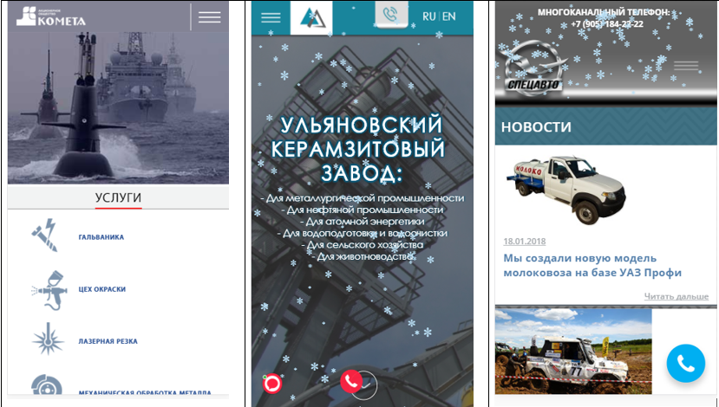
Наши работы (59 т.р. – 79 т.р.)

Slide 11
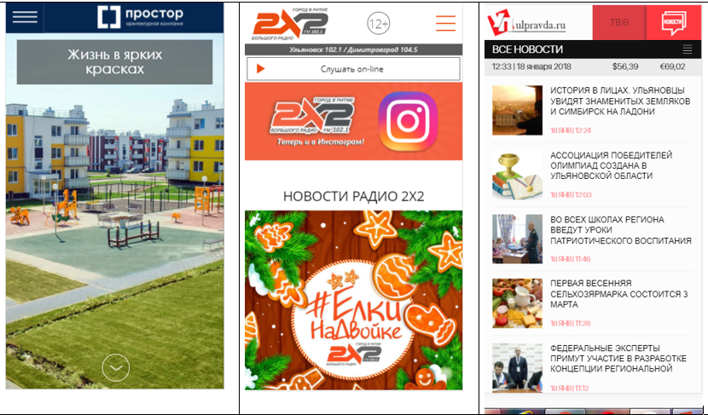
Наши работы (99 т.р. – 139 т.р.)

Slide 12
Что нужно для заключения договора
Реквизиты
Каталог товаров/услуг
Прайс-лист
Презентация
Рекламные материалы
Исходники логотипа, фирменного стиля
Наполнение текстовых страниц
Фото для создания галереи

